Slide 1
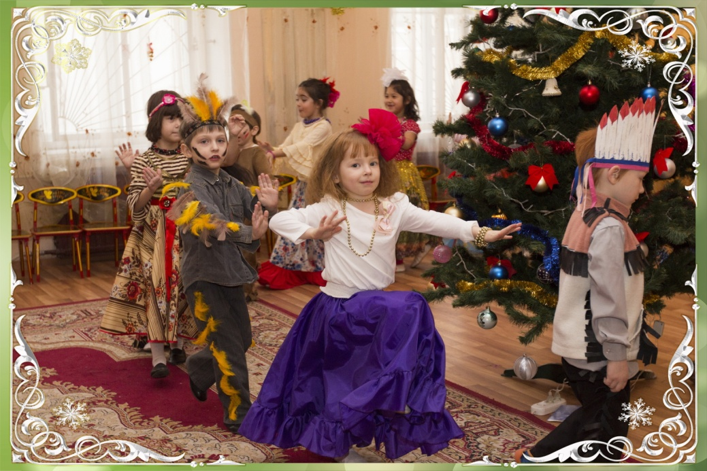
Правила поведения родителей на детском утреннике

Slide 2
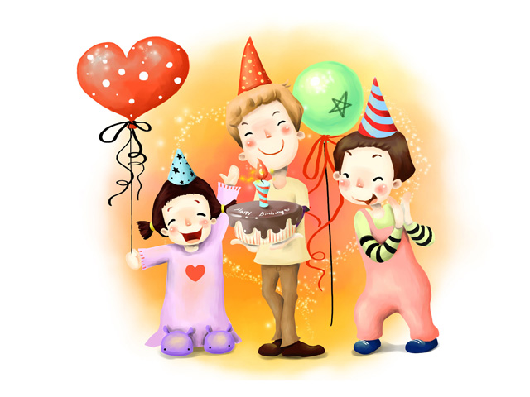
Что такое детский праздник?
Это волшебство, которое запоминается малышами надолго!
Это красочное воспоминание детства!
Это хорошее настроение у детей и взрослых!

Slide 3
Что должны делать гости праздника?
Приходить на праздник с хорошим настроением;
поддерживать маленьких артистов аплодисментами;
взять с собой на праздник фотоаппараты и видеокамеры;
отключить мобильные телефоны!

Slide 4
Что не должны делать гости праздника?
Опаздывать на праздник;
приходить в плохом настроении;
брать на праздник грудных младенцев;
разговаривать по мобильному телефону!

Slide 5
Как выглядят гости праздника?
Нарядно одетые;
в красивой обуви, которую они принесли, чтобы обуть на праздник;
красиво причёсанные;
с улыбкой и хорошим настроением!

Slide 6
Что делать после окончания праздника?
Обязательно похвалите своего малыша, даже если он просто вышел и постоял.
Если у Вас есть возможность, заберите ребенка домой – для него это лучшее продолжение праздника!

Slide 7
Будем рады видеть Вас на детских праздниках!
Музыкальный руководитель
Кончиц Наталия Борисовна

